Slide 1
xx方案介绍（模板）
xx公司/学校（模板）

Slide 2
说明: (正式文档中请删除此处文字)
目录中每页标题，仅供参考和內容方向牵引；
各位写作这个文档內容时请自己实际调整；
各个版块页数不限，根据实际情况自己调整
公司、团队及方案简介
行业背景趋势及解决的痛点
基于鲲鹏的解决方案介绍
技术亮点及优势
商业模式及市场前景
案例介绍
加分项
Notes:
1,+方案概述

Slide 3
公司介绍、团队介绍及方案概述
说明公司的主要领域（简单介绍）
团队介绍（简单介绍）
方案概述

Slide 4
背景趋势及解决的痛点
描述清楚作品所在行业的背景、发展趋势
说明解决了之前的一些什么痛点

Slide 5
基于鲲鹏的解决方案介绍
介绍基于鲲鹏的解决方案，清晰呈现方案在技术、设计等方面的创新点等
使用了哪些鲲鹏的特有能力（如硬件加速引擎等）
如有形成产业标杆，可以加以说明

Slide 6
作品Demo/演示视频（可选）
解决方案Demo/演示视频

Slide 7
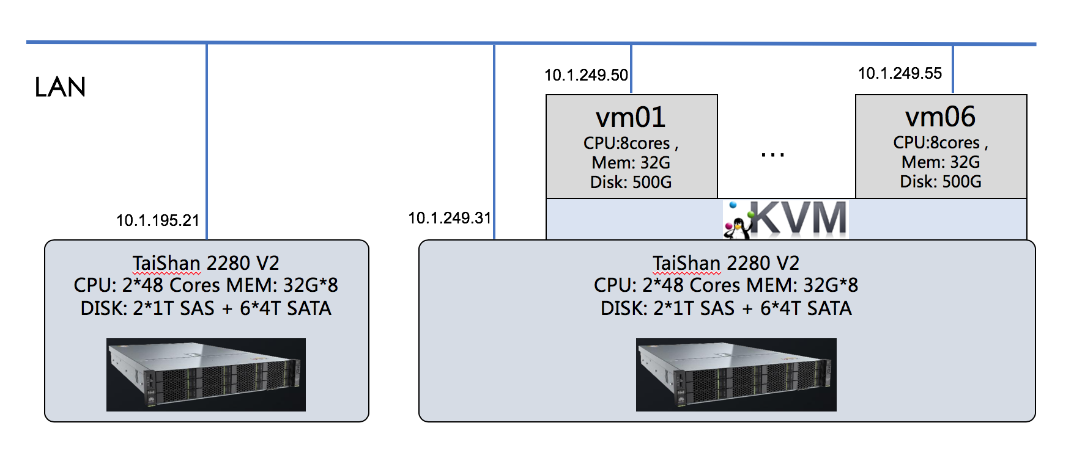
技术亮点及优势
通过简单易懂的形式，如图、表把作品的技术架构原理描述清楚
阐述在迁移、调优过程中的创新点
说明解决方案发挥了鲲鹏计算平台的哪些优势，以及性能的提升
第三方渠道
中心功能
自有渠道
采集、提醒、信息管理等功能
采集、提醒、信息管理等功能
示例
KPI服务、数据生命周期管理、安全管理
中心服务
容器、运维、缓存、路由器…
管理平台
资源池
计算资源
存储资源
网络资源

Slide 8
商业模式及市场前景
介绍作品的市场定位及目标用户
介绍市场规模和商业模式
介绍跟鲲鹏双方期望的合作方向及目标市场

Slide 9
案例介绍
介绍该方案联合鲲鹏商业落地的案例

Slide 10
附：加分项
加分项内容的需要根据《鲲鹏应用创新大赛加分项举证模板》提供材料：
加分项内容和答辩PPT内容分成两个文件提交，
加分项举证文件命名规则：赛道名称-公司/学校简称-作品-加分项举证.docx

